Slide 1


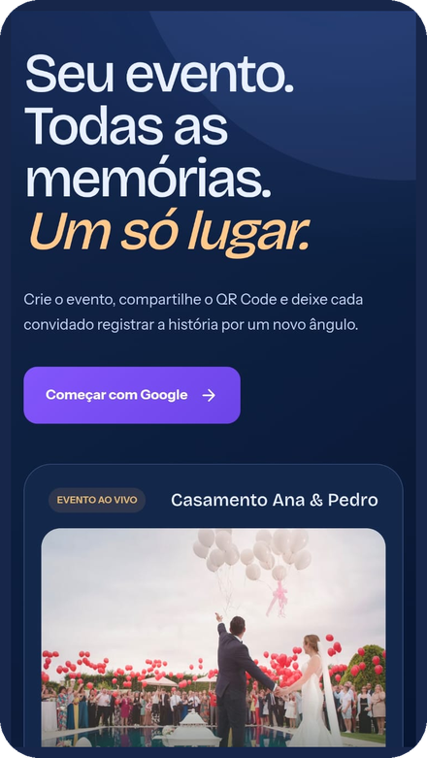
luma
Seu evento.
Todas as memórias.
Um só lugar.
Jonathan Modjewski, Lucas da Silva, Isadora Schmidt, Arlindo Udé Ié e Gustavo Flesch
Notes:
Abertura: luma é um site onde o convidado do evento tira a foto pelo próprio navegador e ela entra na galeria do evento na hora.

Slide 2


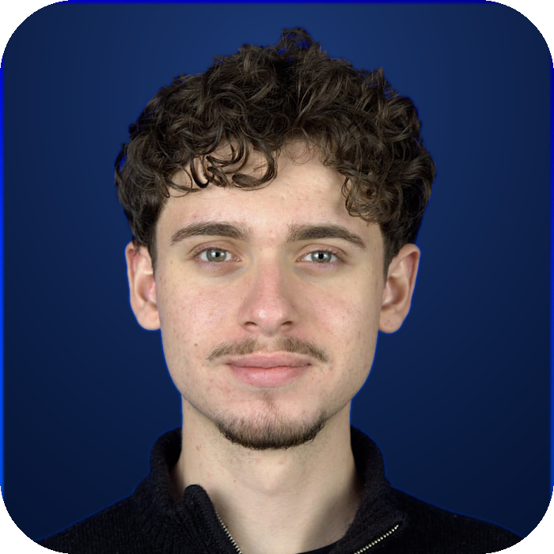
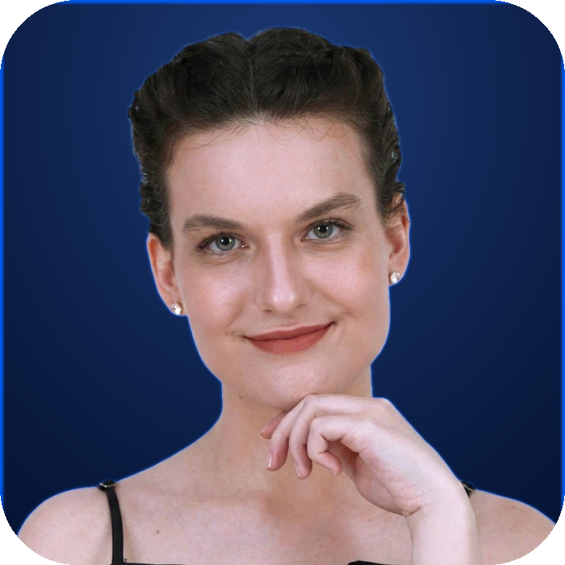
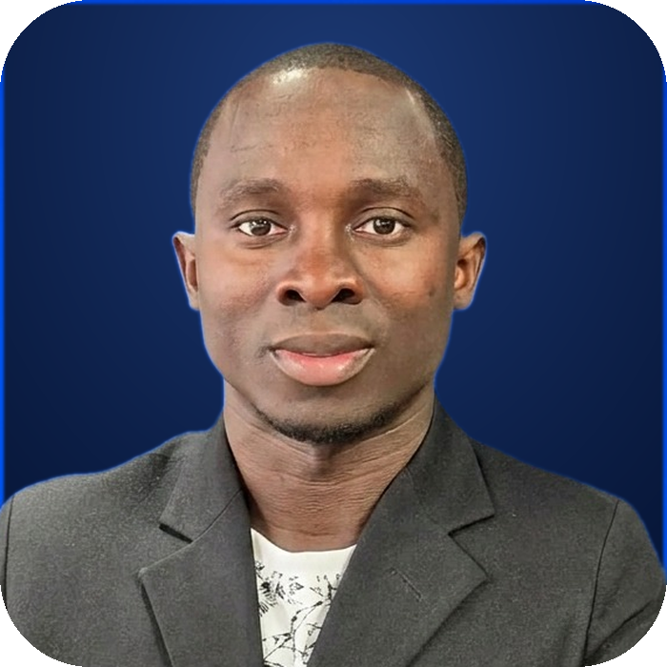
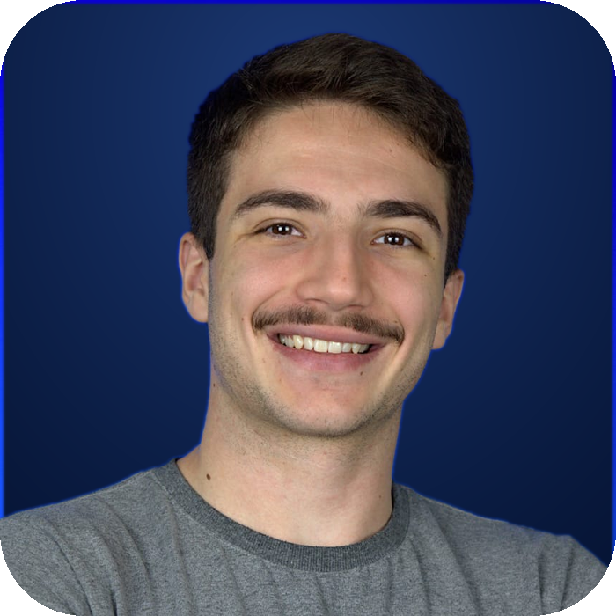
A equipe
Jonathan Modjewski
Lucas da Silva
Isadora Schmidt
Arlindo Udé Ié
Gustavo Flesch
luma, plataforma de fotos colaborativas para eventos. Todo mundo fotografa, uma galeria só.
Notes:
Cada integrante fala na ordem em que aparece.

Slide 3




O problema
Um evento gera centenas de fotos e quase nenhuma delas chega a quem organizou.
As fotos ficam espalhadas
Grupo de mensagem não é galeria
Ninguém instala um app para uma festa
Sem controle de quem vê e por quanto tempo
Notes:
O problema não é falta de foto, é falta de um lugar comum onde elas cheguem durante o evento.

Slide 4
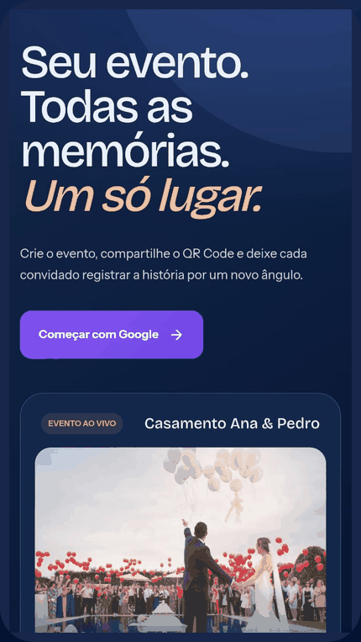
A solução
Um site que abre pelo QR do evento e transforma cada convidado em fotógrafo.
1
Entra com o Google
2
Fotografa pelo próprio site
3
Confere o preview e envia
4
O organizador aprova
5
Galeria ao vivo, com prazo
Notes:
A tela ao lado é o site rodando em lumalens.com.br: entrada, perfil, evento, câmera, galeria e foto aberta.

Slide 5

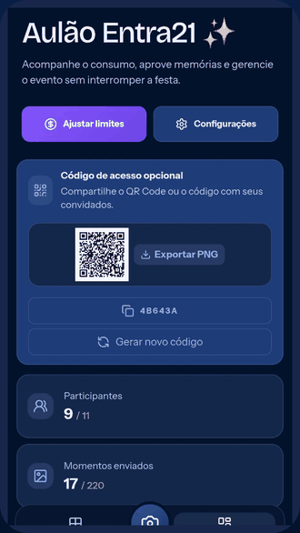


Tecnologias
Next.js e React no front, moderação de imagem em Python e MySQL na Hostinger.
Front-end
Next.js
React
TypeScript
Tailwind CSS
Back-end
API do Next
Google OAuth
FastAPI
Hugging Face
Dados e infraestrutura
MySQL
SQL
Hostinger
Notes:
O site já roda com esse conjunto em lumalens.com.br. A migração pendente é do banco para MySQL e da hospedagem para a Hostinger.

Slide 6





Roadmap
Pagamento
Figurinhas
Reações personalizadas
Desafios
Reconhecimento facial
Notes:
Roadmap: o MVP resolve captura, galeria e controle. O próximo ciclo é sobre engajamento durante a festa.

Slide 7
Obrigado.
Todo mundo fotografa. Uma galeria só.
Ficamos à disposição para perguntas sobre o produto, as regras do evento ou a arquitetura.
luma
Jonathan Modjewski, Lucas da Silva, Isadora Schmidt, Arlindo Udé Ié e Gustavo Flesch
Notes:
Encerramento e perguntas.

